Slide 1
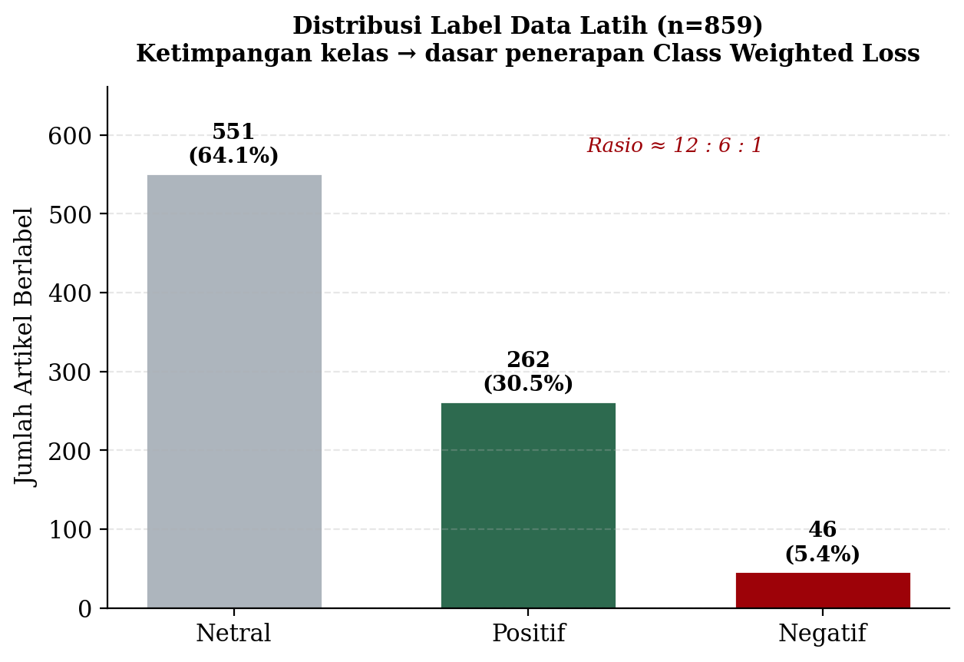
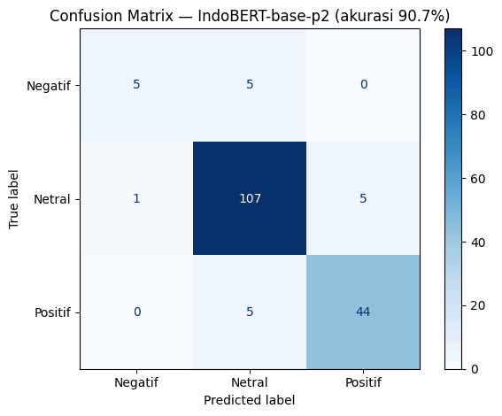
TAHAP : ANALISIS SENTIMEN (X2)
Fine-tuning Model IndoBERT
Alur Pelatihan
Distribusi Label (Imbalance)
Performa (Data Uji, n=172)
859 artikel berlabel
91%
Akurasi
0,82
Macro F1
▼
Split Train / Validation
▼
Fine-tuning IndoBERT-base-p2
▼
Kelas Netral dominan; Negatif hanya 5% → justifikasi Class Weighted Loss.
Model Sentimen Terlatih
Model tetap mengenali kelas minoritas (Negatif) berkat class weighting.
Class Weighted Loss
Bobot ∝ 1/frekuensi kelas — mengatasi imbalance tanpa mengubah jumlah data.
* IndoBERT-base-p2 (Wilie et al., 2020) di-fine-tune, 3 kelas | 5 epoch, lr 2e-5, class weighted loss | 7 emiten LQ45 energi. | Sumber: PREP_02 (Sel E–G).
Notes:
Slide 2 direstrukturisasi mengikuti permintaan: (kiri) alur pelatihan 859 artikel → train/val → fine-tuning → model, dengan callout Class Weighted Loss; (tengah) distribusi label asli menunjukkan imbalance (Netral 64%, Negatif 5%) sebagai JUSTIFIKASI class weighting; (kanan) confusion matrix + metrik 91%. PENTING metodologis: Class Weighted Loss TIDAK mengubah jumlah data — hanya bobot penalti. Karena itu TIDAK ada grafik 'distribusi sesudah'; yang ditampilkan adalah distribusi asli (justifikasi) + confusion matrix (bukti model tetap kenali minoritas). Narasi: imbalance → class weighting → model tetap deteksi Negatif meski minoritas. 7 emiten final.

